Slide 1

TRƯỜNG TIỂU HỌC PHÚC LỢI

Slide 2


SGK-82,83
TIẾT 2

Slide 3
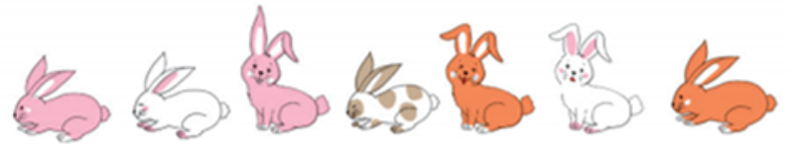
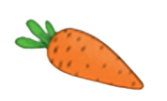
1
Quan sát bảng sau
Ngày
Thứ Hai
21
Thứ Ba
25
Thứ Tư
20
Thứ Năm
28
Thứ Sáu
31
Thứ Bảy
25
Chủ nhật
30

Slide 4
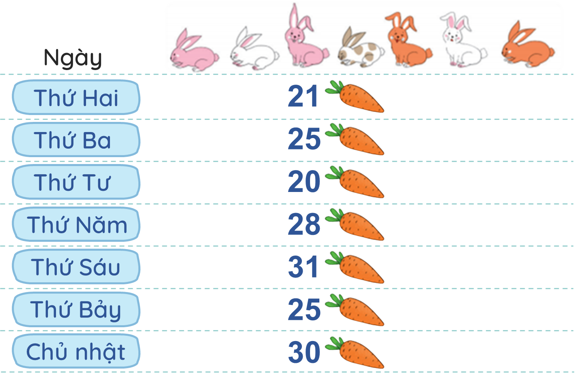
1
Quan sát bảng sau rồi cho biết:
a) Vào các ngày nào đàn thỏ ăn số củ cà rốt bằng nhau?
a) Đàn thỏ ăn số củ cà rốt bằng nhau vào các ngày: Thứ Ba, thứ Bảy.

Slide 5
1
Quan sát bảng sau rồi cho biết:
b) Vào các ngày nào đàn thỏ ăn nhiều hơn 27 củ cà rốt?
b) Đàn thỏ ăn nhiều hơn 27 củ cà rốt vào các ngày: Thứ Năm, thứ Sáu, Chủ nhật.

Slide 6
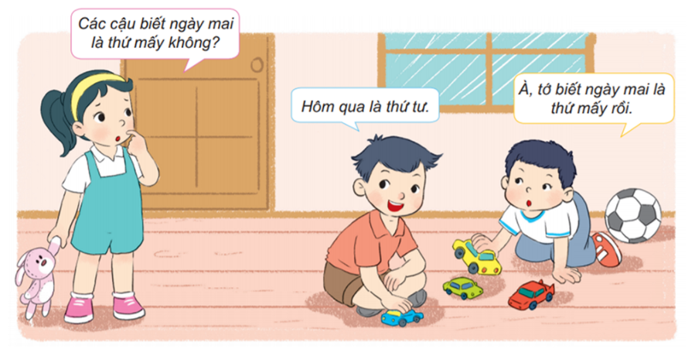
2
Quan sát tranh rồi trả lời.
Vậy "ngày mai" là thứ mấy?
Ngày mai là thứ Sáu.

Slide 7


Slide 8
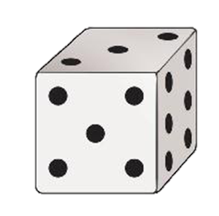

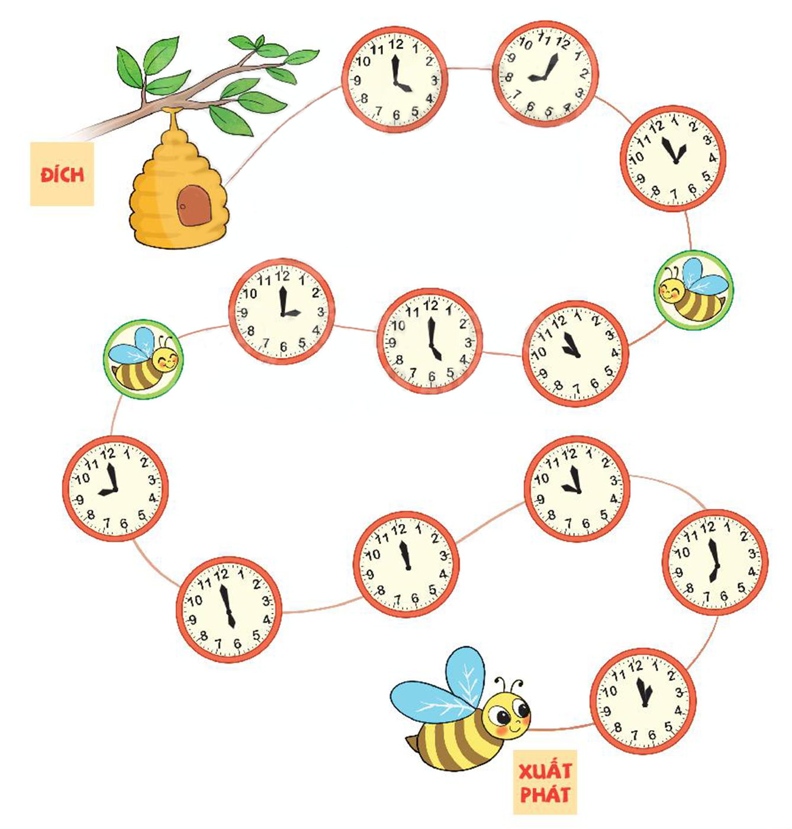
Cách chơi:
- Chơi theo nhóm.
- Người chơi bắt đầu từ ô xuất phát. Khi đến lượt, người chơi gieo xúc xắc. Đếm số chấm ở mặt trên xúc xắc rồi di chuyển số ô bằng số chấm đó. Đọc giờ tại đồng hồ đi đến. Nếu đến được ô may mắn thì chú ong được về tổ ngay.
- Trò chơi kết thúc khi có người đưa được ong về tổ.

Slide 9


